Slide 1
Қазақстан тарихы пәні бойынша ауызша емтихан
Әр билетте 3 сұрақтан болады.
Барлығы 30 билет:
1-2- сұрақтар Ежелгі дәуірден бүгінгі күнге дейінгі Қазақстан тарихы курсы материалдарын қамтиды.
3 - сұрақ – практикалық сипаттағы тапсырмалар (тарихи картамен, сызбалармен, кестелермен және термин сөздермен жұмыс, тарихи тұлғаларға сипаттама).

Slide 2
Емтиханда жауап дайындау үшін бітірушіге кемінде 20 минут уақыт беріледі.
Егер білім алушы билет бойынша сұрақтарға жауап бермесе, комиссия оған екінші билет алуға рұқсат береді.
Емтиханда заманауи техникалық құралдар мен құрылғыларды қолдануға тыйым салынады. Барлық қосымша қажетті материалдарды (карталар, сызбалар, кестелер) мұғалім дайындайды.

Slide 3
Бағалау. Қазақстан тарихы
Әрқайсысы ең жоғары 10 балмен бағаланатын 1 және 2 сұрақтарды бағалауға қойылатын талаптар:
базалық деңгейдегі жауап – 1-6 балл;
жоғары деңгейдегі жауап – 7-10 балл.
Базалық деңгей:
Қазақстан тарихындағы негізгі фактілерді, құбылыстар мен процестерді әлемдік тарихтың құрамдас бөлігі ретінде қарастыра білуі, тарихи оқиғаларды уақыт шеңберімен баяндай алуы.
Жоғары деңгей:
тарихи білімдерін теориялық, фактологиялық, хронологиялық, картографиялық қосымша деректер арқылы және тарихи тұлғаның қоғамдық саяси қызметі мен ұлт тарихында алатын орнын салыстырмалы талдауы негізінде себеп-салдарлық байланыстарды анықтау, жағдаяттарды талдау;
жинақтау, бағалау негізінде ой қорытынды жасау.

Slide 4
Практикалық сипаттағы билеттің 3-ші сұрағын ең жоғары 10 ұпаймен бағалауға қойылатын талаптар:
Қазақстан тарихындағы негізгі фактілерді, құбылыстар мен үдерістерді тарихи карта арқылы көрсету;
тарихи фактілерді, құбылыстар мен үдерістерді тірек-сызбаларға түсіру, хронологиялық тізбек құру;
тарихи тұлғаның қоғамдық саяси қызметі мен ұлт тарихында алатын орнын бағалау;
иллюстративті материалдар арқылы оқиға желісін баяндау.

Slide 5
Қазақстан тарихы бойынша бағалау өлшемшарттары
№ | Өлшемшарттар | Балл
1 | Жалпы білім деңгейі | 1 балл
2 | Нақты проблеманы білу және тарихи дереккөздерді пайдалануы | 5 балл
3 | Логикалық және талдамалық ойлау, құрастыруы және баяндау стилі | 2 балл
4 | Тарихи материалдарды ашу жөніндегі дағдылары | 1 балл
5 | Ой қорытындылауы | 1 балл
Бес балдық шкала бойынша баға | «2» | «3» | «4» | «5»
Жалпы балл | 0–4 | 5–16 | 17–24 | 25–30

Slide 6
Қазақстан тарихы бойынша практикалық сипаттағы тапсырмалардың үлгілері

Slide 7
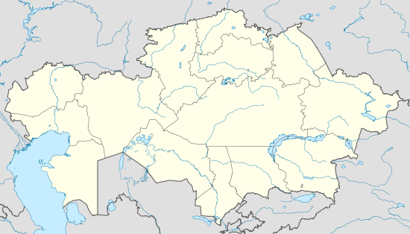
Шағатай ұлысына қараған аумақтарды картаға белгілеңіз.
Шағатай – Шыңғысханның екінші баласы. Оған Оңтүстік және Оңтүстік-шығыс Қазақстан (Жетісу аймағы) мен Орта Азия жерлері берілген. Ұлыстың орталығы – Алмалық қаласы, Шағатайдың жазғы ордасы Іле өзені бойындағы Құяш деген жерде болған. Ұлысқа Шығыс Түркістанның жерлері де кірген.

Slide 8
ХІІІ –ХV ғғ. жер иелену түрлерінің мағынасын кестеге толтырыңыз.
Інжу
Вақфтық жерлер
Сойырғал, иқта
Шаруалардың мүліктік жерлері
Жауабы:
Інжу | Шыңғыс ұрпақтарының жасау ретінде алған жерлері.
Вақфтық жерлер | Дін иелерінің жерлері
Сойырғал, иқта | Әскери немесе мемлекеттік басқару ісінде ханға адал қызмет істегендерге берілген жерлер
Шаруалардың мүліктік жерлері | Отырықшылық аудандардағы егіншілік жерлер

Slide 9
Сақтардың қоныстанған аймақтарын картаға белгілеңіз.
Жауабы:
Ғалымдар Қазақстанның ертедегі тұрғындарының қоныстанған жерлерін анықтады. Олардың бір тобы Жетісуда, Тянь-Шань тауларында,Сырдария өзенінің орта ағысында тұрды. Оларды шошақ бөріктілер – сақ-тиграхауда деп атаған. Тайпалардың екінші бір тобы Арал бойы мен Сырдарияның төменгі ағысын мекен еткен. Теңіздің арғы жағындағы сақтар - сақ-парадарайа деген. Олардың оңтүстігінде сақ-хаумаваргалар қоныстанған. Ғалымдардың пайымдауынша мұндай атау оларға хаома сусынына байланысты берілген.
Тиграхауда сақтары осы күнгі Ташкент қаласы аймағында, Солтүстік Қырғызстан, Оңтүстік Қазақстан және Жетісу жерінде өмір сүрген. Жетісу алқабы “шошақ төбелі сақтардың” жиі қоныстанған орталығы болған. Осы”шошақ төбелі сақ” деген атау ұзақ уақыт сақталған. Күні кешеге дейін қазақ халқы өздерін “шошақ төбелі қазақпыз” деп атап келген.
Арал теңізінің солтүстік-шығыс жағасын мекендеген сақ тайпаларын жазба деректерде дайлар, аргиппейлер, исседондар деп атайды. Бұл тайпалар Қазақстанның Орал тауының оңтүстік өңірлерінде, Солтүстік, Орталық аймақтарында мекендеген.

Slide 10
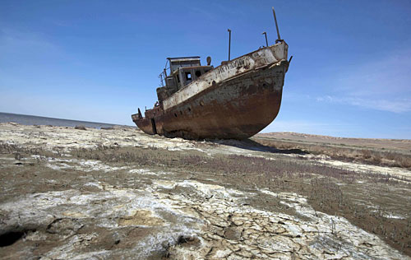
Суретке қарап отырып, оқиғаны сипаттаңыз.
Жауабы: Бұл суретте Арал теңізінің проблемасы бейнеленген.Арал теңізі суының тартылуы тек Қазақстанға ғана емес, бүкіл Орталық Азия өңіріне үлкен экологиялық апат әкелді.
Арал теңізінің суы үш есе азайып, бұрынғы жағалаудан кей жерлерде 80 шақырымға дейін ысырылып, деңгейі 49 метрлік белгіге дейін төмендеді. Теңіздің құрғап қалған табанының өзі 30 мың шаршы шақырымға жетті. Одан ұшып жатқан тұзды боран мыңдаған шақырымға дейінгі жер бетін басып, қоршаған ортаны әбден бүлдірді, мұздықтарды ерітті, даланың шөбін, егінді тұздандырды. Оның құрамында минерал тыңайтқыштардан қалған химиялық ұлы заттар да мол болды. Арал өңірінің шаруашылығы да қатты зардап шекті. Бұрын балық шаруашылығымен айналысып келген мыңдаған адамдар жұмыстан айырылды. Елді мекендер каңырап бос жатты. Халық тұрмысы мейлінше нашарлады. Соның салдарынан адамдардың денсаулығына катты зиян келді. Өкпе, ентікпе аурулары бірден көбейіп, балалар өлімі күрт жоғарылады.

Slide 11
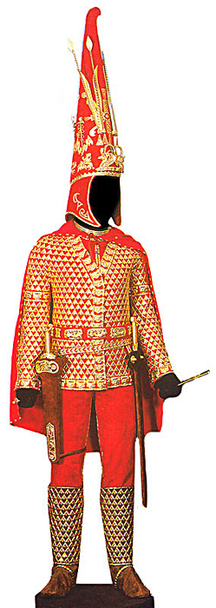
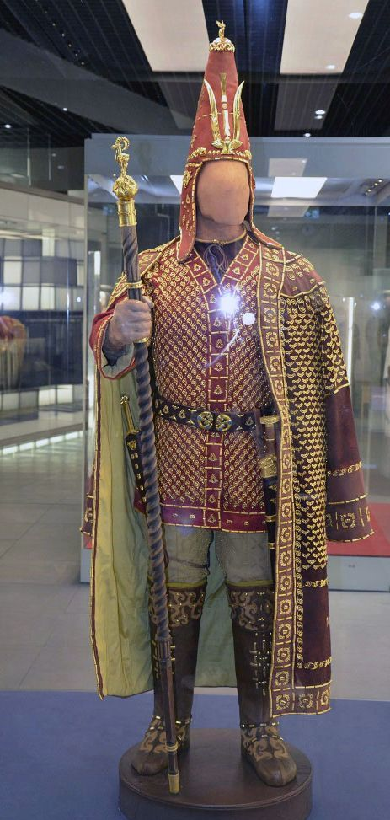
Есік қорғанынан табылған алтын адаммен Шілікті қорғанынан табылған алтын адамның ортақ белгілері мен айырмашылықтарын анықтаңыз:

Slide 12
Жауабы:
Есік қорғанынан табылған алтын адам мен Шілікті қорғанынан табылған алтын адамның ортақ белгілері мен айырмашылықтарын анықтаңыз?
Екеуіне де ортақ белгілер:
Екеуі де сақ дәуірінің лауазымды тарихи тұлғалары болған.
Екеуінің де киімдері таза алтыннан жасалған және жерлегенде оған о дүниеде керек болады-ау деп, тірі кезінде пайдаланған заттарының бəрін қоса көмген.
Екеуінің де басты тақырыбы- әлем бейнесі, әлем туралы түсінігі, діни наным-сенімдері мен өмірге деген көзқарасы бейнеленген.
Екеуінде де «Аң стилі» мәдениеті жақсы дамыған. Яғни пайдаланған заттары мен киімдерінде жануарлардың бейнелері салынған. Атап айтқанда екеуінде де қанатты жолбарыстар, қанатты тұлпар құстар бейнеленген.
Айырмашылықтары:Есік қорғанынан табылған алтын адам б.з.д. V-ІV ғасырларда өмір сүрген сақ ханзадасы болса, Шілікті қорғанынан табылған алтын адам б.з.д. VІІІ-VІІ ғасырларда өмір сүрген сақ патшасы әрі Қазақстан жерінде табылған Алтын адамдардың ең көнесі деп есептеледі. Есіктен табылған жәдігердің үстіндегі алтын бұйымдар жұқа фольга түрінде киімге тігілген әшекей. Бұл өлген адамға арналған киім. Яғни жерлеу рәсімінде қолданылған ритуалдық киім. Ал Шілікті алтын адамының киімі тірі кезінде киген киімі. Ол ритуалдық киім емес. Оның киіміндегі алтын бұйымдар жұқа фольга түрінде емес, құйма алтыннан жасалған. Сонымен қатар Есіктен табылған алтын адамның сырт киімдері кезінде қалай көмілсе, сол күйінде бізге аман жеткен. Яғни бұл оба тоналмаған. Ал Шілікті алтын адамның обасы тоналған. Ондағы патшамен бірге қойылған ірі заттары: алтын тәжі, семсер, қанжар, асатаяғы және киімдерінің біраз бөліктері ұрланған. Есік обасын тарих ғылымдарының докторы Кемал Ақышев зерттесе, Шілікті обаларын Әбдеш Төлеубаев зерттеген.

Slide 13
Заполните схему о последствиях восстания 1916 года в Казахстане
Последствия
?
?
?
?

Slide 14
Ответ:
Последствия
Террор против восставших
Привлечение на сторону царизма аристократии
Массовое выселение
Миграция в Китай
Характеристика: Задание направлено на навык работы со схемой и умение устанавливать тестируемым причинно-следственной связи и выявление им последствий исторического события.
Национально-освободительное движение в 1916 году в ходе, которого были созданы структуры власти, вооруженные силы, по масштабности, охвату участников и последствиям представляло апогей освободительного движения за весь период колониального угнетения в составе Российской империи. А.Бокейханов писал: «Казахи и киргизы потеряли много людей убитыми, пострадало хозяйство... кто не борется, не рвется к победе – никогда не достигнет свободы...»
Учебник: М.Козыбаев История Казахстана, 9 класс, 2013 г., стр. 22-23, Б.Аяган История Казахстана, 9 класс, 2013 г., стр. 26.

Slide 15
Заполните таблицу.
Сравнительная таблица экономической политики Советской власти в Казахстане в 1918-1925 годы
«Военный коммунизм» | Новая экономическая политика
1. | 1.
2. | 2.
3. | 3.
4. | 4.
5. | 5.
Задание направлено на умение тестируемым распознавать, выделять и различать особенности политических мер в экономике.

Slide 16
Ответ:
Сравнительная таблица экономической политики Советской власти в Казахстане в 1918-1925 годы
«Военный коммунизм» | Новая экономическая политика
1. введение продразверстки | 1. введение продналога
2. национализация промышленности | 2. аренда мелких предприятий
3. всеобщая трудовая повинность | 3. наемный труд
4.«пайковое» снабжение продовольствием | 4. товарно-денежные отношения
5. хлебная монополия | 5. свободная торговля
Задание направлено на умение распознавать, выделять и различать особенности политических мер в экономике.

Slide 17
Положение в стране после Гражданской войны становилось все более катастрофическим. Продолжающаяся политика «военного коммунизма» вызвала волну протеста, народного возмущения. В этих условиях в 1921 году Советская власть взяла курс на Новую экономическую политику. Было принято решение о замене продразверстки продналогом. С введением НЭПа разрешалось сдавать землю в аренду, применять наемный труд, поощрялось развитие сельскохозяйственной кредитной, потребительской кооперации и были осуществлены многие другие прогрессивные меры.
Таким образом, в результате НЭПа произошли существенные сдвиги в сельском хозяйстве и промышленности Казахстана, возросло значение товарообмена и товарооборота.
Учебник: М.Козыбаев История Казахстана, 9 класс, 2013 г., стр. 60-63, Б.Аяган История Казахстана, 9 класс, 2013 г., стр. 105-106.

Slide 18
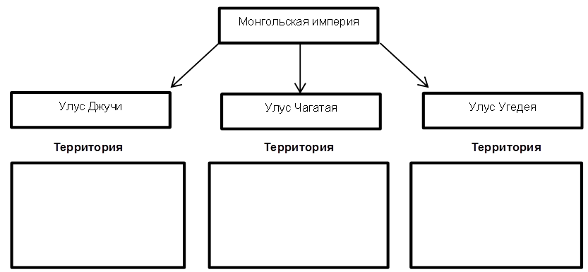
Заполните схему «Улусы на территории Казахстана».
Проверка умения схематично представлять теоретический материал, структурировать накопленные знания, проводить анализ, синтез и оценку исторической информации.

Slide 19
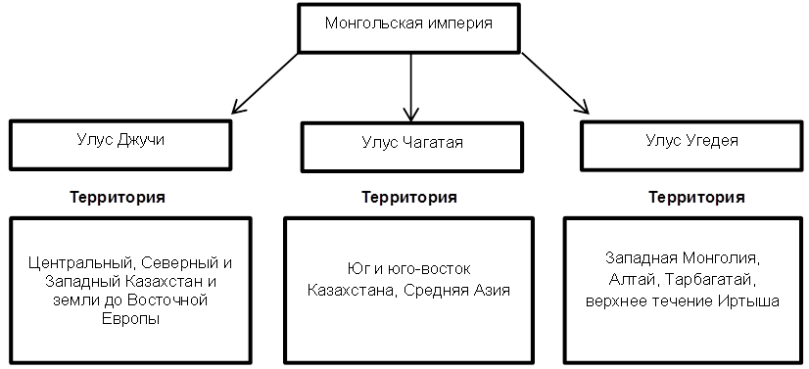
Ответ:
Источник: История средневекового Казахстана: Учебник для 7 класса общеобразовательной школы. С.Жолдасбаев. 2 – е изд., перераб. – Алматы: Атамура, 2012. Стр.95 – 101.

Slide 20
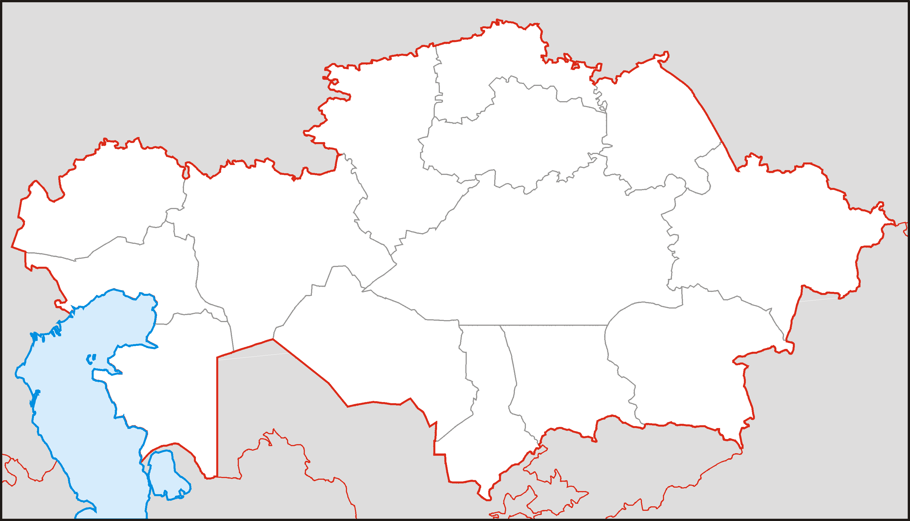
Отметьте на контурной карте область, где расположен памятник энеолита Шебир и расскажите о находках, обнаруженных при раскопках данного памятника.
Ответ: Памятник энеолита Шебир находится Западном регионе Казахстана в Мангистауской области. Там обнаружены керамическая посуда. Украшения из морских моллюсков.

Slide 21
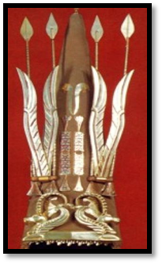
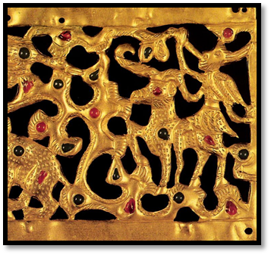
Сравните мифологические представления об устройстве мира саков и уйсунов на примерах головного убора «Золотого человека» и «Каргалинской диадемы».
Задание направлено на сравнение распознавать, выделять и различать особенности данных изделии.

